Slide 1
USANDO UNA IDE PARA DESARROLLAR PÁGINAS WEB

Slide 2

CONTENIDOS
Descargar e instalar VS Code
Características
¿Cómo trabajar con VS Code?
Agregar Extensiones.

Slide 3
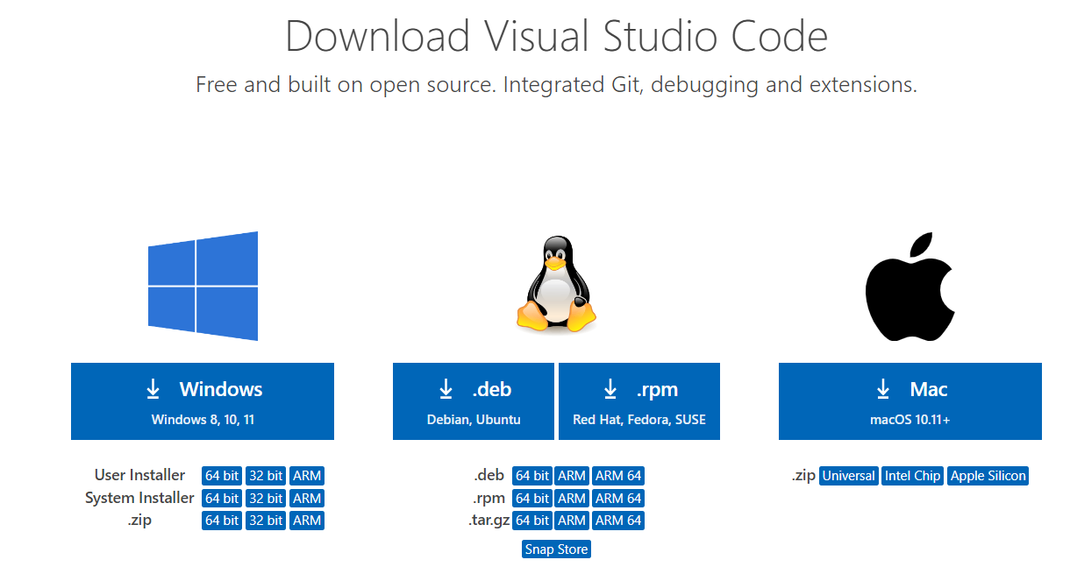
EDITOR DE TEXTO
Para crear páginas web basta con un simple block de notas, pero este no tiene las funciones y ventajas de un editor especializado. Para los ejercicios y proyectos de este curso utilizaremos Visual Studio Code. En los laboratorios está instalado, para instalarlo en su notebook o computador de su hogar debe descargarlo (es gratis) desde el siguiente enlace:
https://code.visualstudio.com/download
Para probar el funcionamiento de pequeños
trozos de código puede usa el editor en línea
desde el siguiente enlace:
https://www.w3schools.com/html/tryit.asp?filename=tryhtml_editors

Slide 4
CARACTERÍSTICAS
VS Code tiene una gran variedad de características útiles para agilizar el trabajo, que lo hacen el editor preferido por muchos para trabajar los proyectos. Algunas características son:
Multiplataforma: Es una característica importante en cualquier aplicación y más si trata de desarrollo. Visual Studio Code está disponible para Windows, GNU/Linux y macOS.
IntelliSense: Esta característica está relacionada con la edición de código, autocompletado y resaltado de sintaxis, lo que permite ser más ágil a la hora de escribir código. Como su nombre lo indica, proporciona sugerencias de código y terminaciones inteligentes en base a los tipos de variables, funciones, etc. Con la ayuda de extensiones se puede personalizar y conseguir un IntelliSense más completo para cualquier lenguaje.

Slide 5


CARACTERÍSTICAS
Depuración: Visual Studio Code incluye la función de depuración que ayuda a detectar errores en el código. De esta manera, nos evitamos tener que revisar línea por línea a puro ojo humano para encontrar errores. VS Code también es capaz de detectar pequeños errores de forma automática antes de ejecutar el código o la depuración como tal.
Uso del control de versiones: Visual Studio Code tiene compatibilidad con Git, por lo que puedes revisar diferencias o lo que conocemos con git diff, organizar archivos, realizar commits desde el editor, y hacer push y pull desde cualquier servicio de gestión de código fuente (SMC). Los demás SMC están disponible por medio de extensiones.

Slide 6
CARACTERÍSTICAS
Extensiones: Hasta ahora, se ha mencionado varias veces el término extensiones porque es uno de los puntos fuertes. Visual Studio Code es un editor potente y en gran parte por las extensiones.
Las extensiones nos permiten personalizar y agregar funcionalidad adicional de forma modular y aislada. Por ejemplo, para programar en diferentes lenguajes, agregar nuevos temas al editor, y conectar con otros servicios.
Realmente las extensiones nos permiten tener una mejor experiencia, y lo más importante, no afectan en el rendimiento del editor, ya que se ejecutan en procesos independientes.

Slide 7
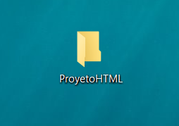
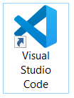
¿CÓMO TRABAJAR CON VS CODE?
Para trabajar con Visual Estudio Code, en la creación de una página web, debemos realizar los siguientes pasos para configurar nuestro proyecto y ambiente de trabajo:
Paso n°1: Crear una carpeta para nuestro proyecto,
en este caso la carpeta ProyectoHTML
ubicada en el escritorio.
Paso n°2: Ejecutar el ícono de VS Code.

Slide 8
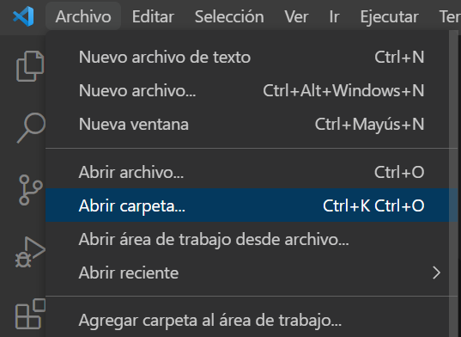
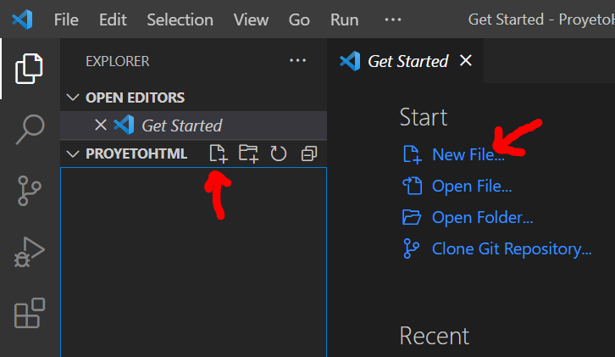
¿CÓMO TRABAJAR CON VS CODE?
Paso n°3:
En el menú principal seleccionar “Archivo”,
abrir carpeta, seleccionar Escritorio, luego
buscar y pinchar la carpeta ProyectoHTML,
finalmente pinchar el botón Seleccionar
carpeta. Ahora podremos crear archivos
la carpeta seleccionada.

Slide 9
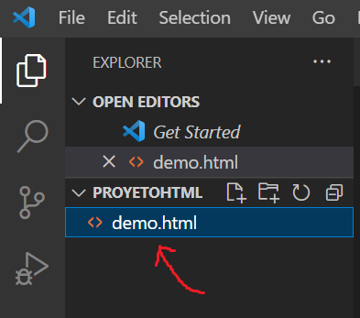
¿CÓMO TRABAJAR CON VS CODE?
Paso n°4:
Pinchar el ícono que indica la flecha
o seleccionar la opción New File.
Esto abrirá una pequeña área donde
de ingresar el nombre de archivo con
extensión .html
Una vez escrito el nombre presionar
la tecla Enter.

Slide 10
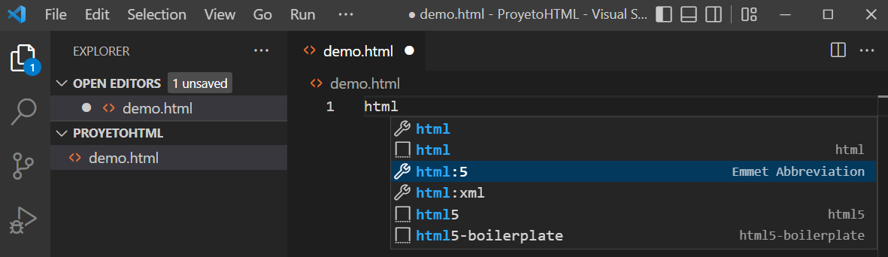
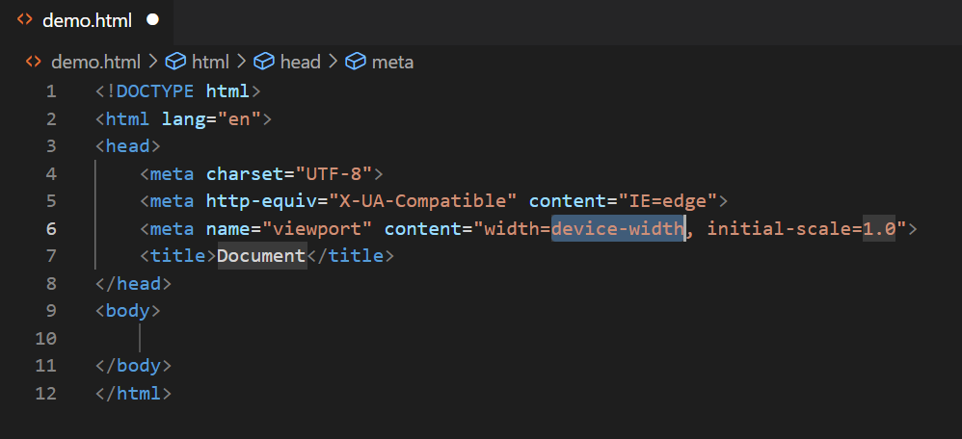
¿CÓMO TRABAJAR CON VS CODE?
Paso n°5: Luego seleccionar la línea 1, en el recuadro de la derecha, y
escribir html y seleccionar del listado html:5 Esto generará
la estructura de etiquetas básica de la página.
Arriba de la línea 1, en editor, está el nombre de nuestro archivo con un punto blanco, esto indica que lo agregado NO está grabado, para grabar debe selecciona Control+s o File, Save.

Slide 11
AGREGAR EXTENSIONES
VS Code permite ampliar su capacidad a través de extensiones. Las extensiones (Plugin) de VS Code pueden agregar más características a la experiencia general.
Extensión Prettier: Esta extensión organiza el código agregando la sangría apropiada a cada lenguaje de programación que estés usando en cada caso.
Esto hace que sea sencillo comprender el código, tanto para el propio autor del mismo como para otros desarrolladores que deseen comprenderlo.

Slide 12
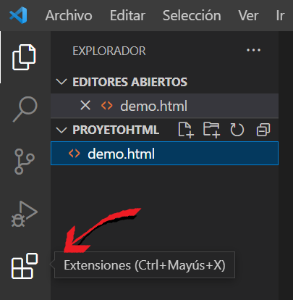
AGREGAR EXTENSIONES
Para agregar la extensión “Prettier Code Formater” realizaremos los siguientes pasos:
Paso n°1: Seleccionar el ícono de Extensiones.

Slide 13
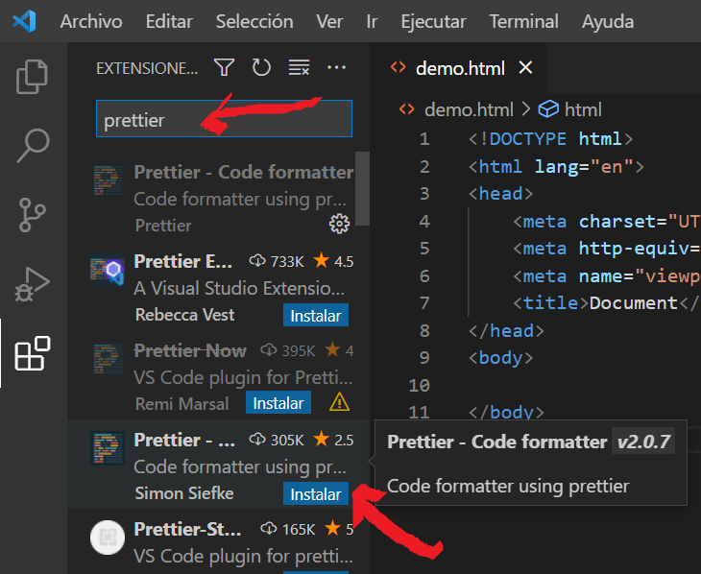
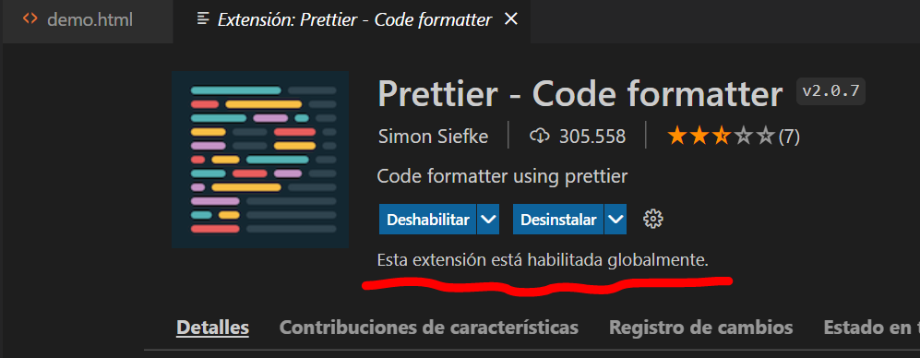
AGREGAR EXTENSIONES
Para agregar la extensión “Prettier Code Formater” realizaremos los siguientes pasos:
Paso n°2:
Escribir prettier en el recuadro, para filtrar,
luego buscamos en el listado el nombre
completo de la extensión y pinchamos en
instalar. Esperamos unos segundo y listo!

Slide 14
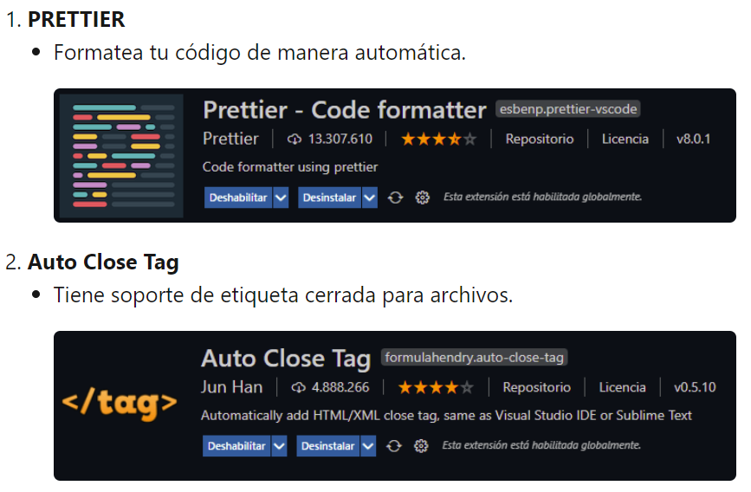
OTRAS EXTENSIONES

Slide 15
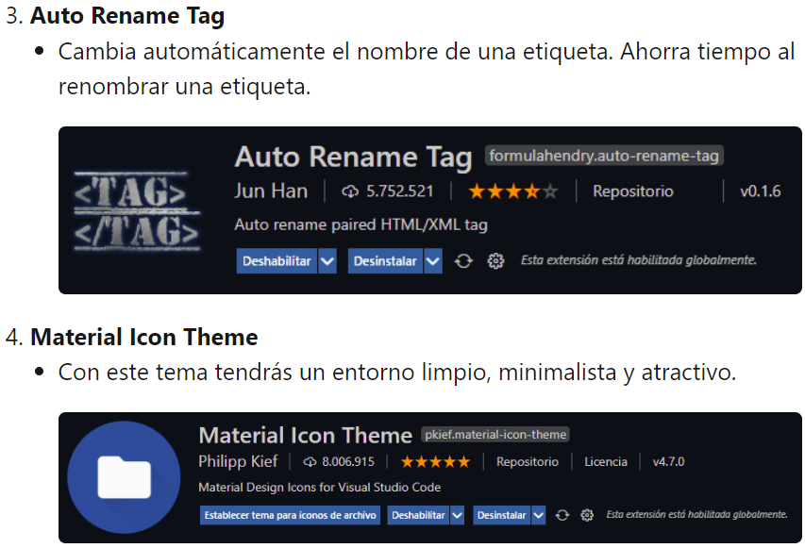
OTRAS EXTENSIONES

Slide 16
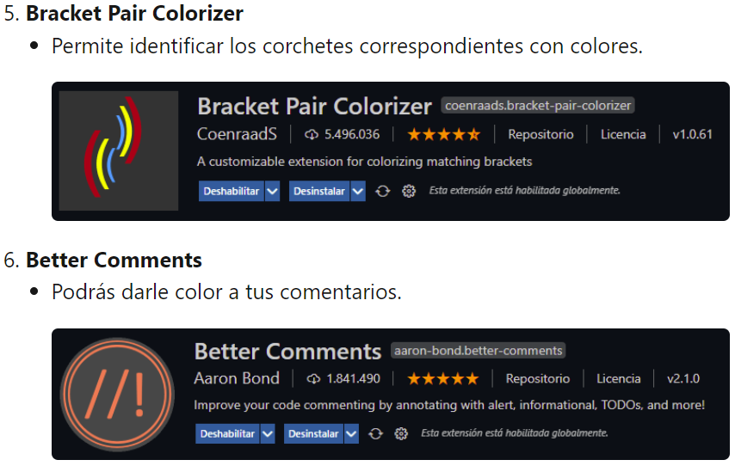
OTRAS EXTENSIONES

Slide 17
PGY3121
Programación Web

